Slide 1

ĐI CHỢ TIỆN LỢI
Thiết kế backend
IT4788 – Phát triển ứng dụng đa nền tảng

Slide 2
Nội dung
Tổng quan và kiến trúc
1. Vai trò, công nghệ
2. Kiến trúc phân tầng
Dữ liệu và API
3. Thiết kế cơ sở dữ liệu
4. Thiết kế API, đề xuất sửa đặc tả
Bảo mật và nghiệp vụ
5. Xác thực, phân quyền
6. Các luồng nghiệp vụ chính
Triển khai
7. Kiểm thử, lộ trình, kết luận

Slide 3
Vai trò và phạm vi của backend
Ứng dụng di động chỉ lo giao diện. Dữ liệu, quy tắc nghiệp vụ, quyền truy cập và việc nền nằm ở backend.
10
11
3
4
collection
MongoDB
nhóm API
(50+ endpoint)
cấp
phân quyền
dịch vụ
bên ngoài
1
Lưu và chia sẻ dữ liệu nhóm
2
Xác thực và phân quyền
3
Việc nền và dịch vụ ngoài
Tài khoản, nhóm gia đình, thực phẩm, tủ lạnh, danh sách đi chợ, bữa ăn, công thức.
JWT access và refresh token.
Quản trị viên, trưởng nhóm, thành viên.
Cron quét hạn sử dụng mỗi ngày.
Cloudinary, Gmail SMTP, Expo Push.

Slide 4
Công nghệ sử dụng
Thành phần | Công nghệ | Lý do chọn
Backend | Node.js + Express + Mongoose | Khớp đặc tả API của đề
Cơ sở dữ liệu | MongoDB Atlas (M0) | Miễn phí, dùng chung cả nhóm
Xác thực | JWT (access + refresh) | Đúng API làm mới token của đề
Lưu ảnh | Cloudinary | Không mất ảnh khi triển khai lại
Email | Nodemailer + Gmail | Gửi mã xác minh 6 số
Thông báo đẩy | Expo Push Service | Nhắc hết hạn trước 3 ngày
Lập lịch | node-cron | Quét hạn sử dụng hằng ngày
Triển khai | Render.com hoặc Railway | Có sẵn HTTPS
Kiểm thử API | Postman | Đề cung cấp collection mẫu
Mã lỗi 00023 (ObjectId) cho thấy đề gốc dùng MongoDB, nên backend chọn Node.js + MongoDB.

Slide 5
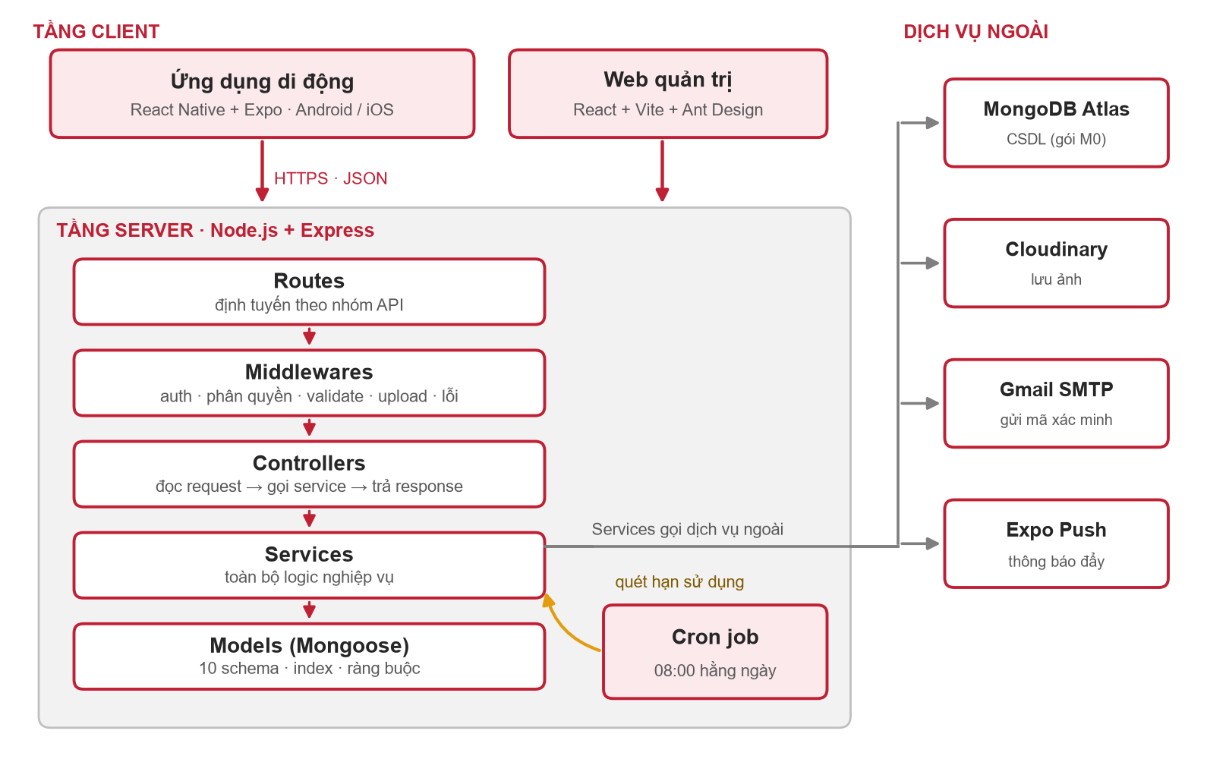
Kiến trúc tổng thể
Client chỉ nói chuyện với server qua HTTPS và JSON. Mọi dịch vụ ngoài đều do tầng Services gọi, cron job dùng lại chính các service đó.

Slide 6
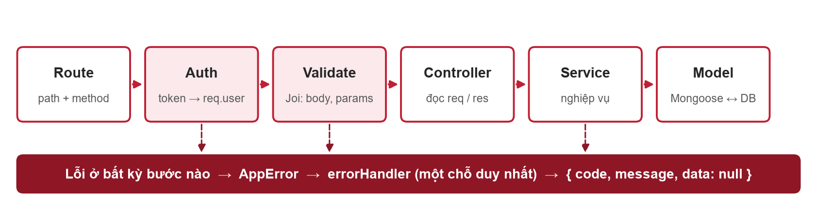
Phân tầng và luồng một request
1
Phân tầng
2
Đồng nhất
3
Trong suốt
Controller không chạm Model. Logic nằm ở Service, dùng lại cho app và admin, viết test đơn vị được.
Mọi response đều có dạng code, message, data, kể cả khi thất bại.
Mọi lỗi ném qua AppError, một errorHandler duy nhất bắt ở cuối chuỗi.

Slide 7
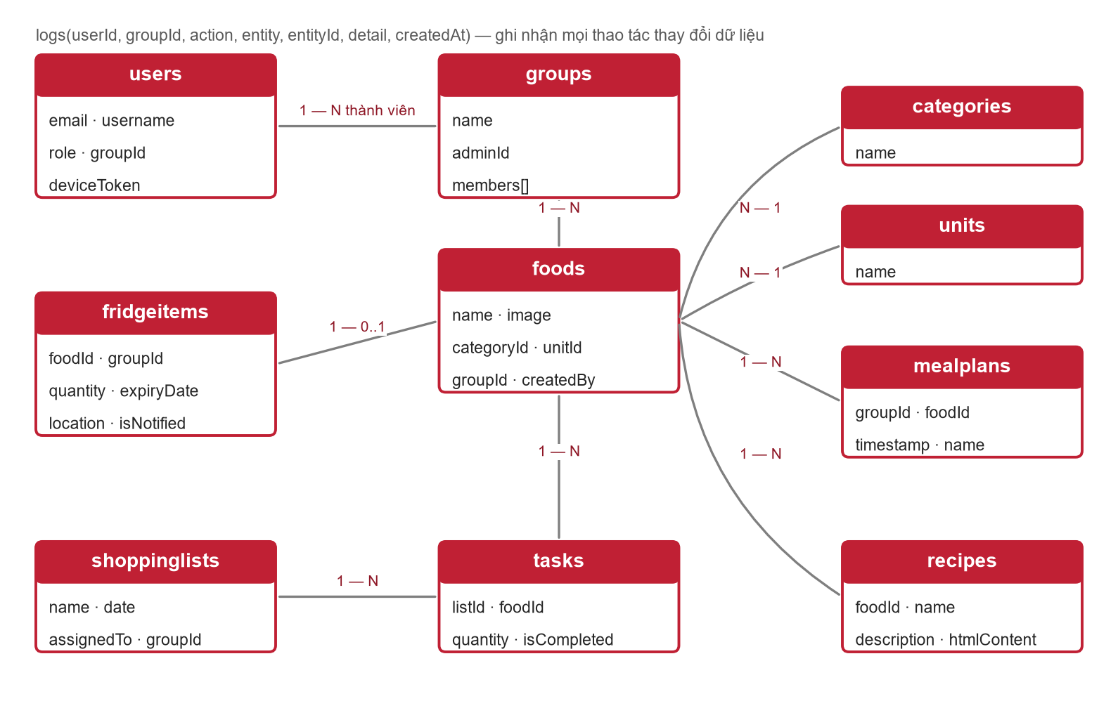
Mô hình dữ liệu
foods là collection trung tâm. Dữ liệu nghiệp vụ gắn với nhóm qua groupId; categories và units dùng chung toàn hệ thống.

Slide 8
Ràng buộc và chỉ mục
Ràng buộc nghiệp vụ
Chỉ mục cần tạo
Collection | Chỉ mục
users | email, username (duy nhất)
foods | groupId + name (duy nhất)
fridgeitems | groupId + foodId (duy nhất); expiryDate
tasks | listId + foodId (duy nhất)
mealplans | groupId + timestamp
logs | groupId + createdAt giảm dần
1. Mỗi người dùng chỉ thuộc một nhóm (00093)
2. Tên thực phẩm duy nhất trong nhóm (00151)
3. Mỗi thực phẩm một mục trong tủ lạnh của nhóm (00199)
4. Mỗi món một lần trong một danh sách mua sắm
5. Chưa vào nhóm thì chỉ dùng API tài khoản (00096)

Slide 9
Khuôn response thống nhất
Thành công
Địa chỉ gốc
{
"code": "00047",
"message": "Bạn đã đăng nhập
thành công.",
"data": { ... }
}
Dev: localhost:5000/it4788/
Prod: https://<tên-miền>/it4788/
Mã lỗi tập trung
Hơn 200 mã nằm trong một file responseCode.js; không gõ tay mã lỗi.
Thất bại
{
"code": "00045",
"message": "Email hoặc mật khẩu
không hợp lệ.",
"data": null
}
Dựa vào code
App xử lý theo trường code, không theo HTTP status.

Slide 10
Các nhóm API
Nhóm | Endpoint chính | Chức năng
Xác thực | /user/login, /user, /logout, /refresh-token | Đăng nhập, xác minh
Tài khoản | /user (GET, PUT, DELETE), /change-password | Hồ sơ cá nhân
Nhóm | /user/group, /user/group/add | Nhóm gia đình
Danh mục, đơn vị | /admin/category, /admin/unit, /admin/logs | Quản trị hệ thống
Thực phẩm | /food (CRUD, tải ảnh) | Kho thực phẩm
Tủ lạnh | /fridge (CRUD) | Theo dõi hạn dùng
Đi chợ | /shopping, /shopping/task | Danh sách, phân công
Bữa ăn, công thức | /meal, /recipe | Lịch ăn, công thức
Bổ sung | /food/search, /meal/suggestion, /report/* | Tìm, gợi ý, thống kê
Toàn bộ endpoint nằm dưới địa chỉ gốc /it4788/ và đều trả response theo khuôn chuẩn.

Slide 11
Điều chỉnh đặc tả và API bổ sung
4 lỗi nghiêm trọng đã sửa
6 chức năng API còn thiếu
Tải ảnh
Content-Type phải là multipart/form-data, không phải x-www-form-urlencoded
Tìm kiếm
GET /food/search
Gợi ý món ăn
GET /meal/suggestion
Logout
Yêu cầu Bearer Token để thu hồi refresh token
Thống kê
GET /report/shopping, consumption, waste
Tạo nhóm
Thêm body groupName
Device token
PUT /user/device-token
Đã mua xong
PATCH /shopping/task/:id/complete
Sửa task
Bổ sung newQuantity, đúng với mã 00302, 00304
Vị trí trong tủ
Trường location của fridge

Slide 12
Xác thực và phân quyền
Đăng nhập
Access token
Refresh token
Đăng xuất
email + mật khẩu
›
hiệu lực 1 giờ
›
hiệu lực 7 ngày, lưu để thu hồi
›
xóa refreshToken
Token hết hạn (00011, 00012): app tự gọi refresh-token rồi phát lại request cũ. Chỉ khi refresh hỏng (00062) mới về màn hình đăng nhập.
1
Quản trị viên hệ thống
2
Trưởng nhóm
3
Thành viên
role = admin
Quản lý danh mục, đơn vị
Xem logs, quản lý tài khoản
group.adminId
Thêm, xóa thành viên
Tạo, phân công danh sách đi chợ
Có groupId
Xem, sửa dữ liệu nhóm mình
Hoàn thành việc được giao
Mật khẩu băm bằng bcrypt · dữ liệu kiểm tra bằng Joi · truy vấn theo groupId nên nhóm này không đọc được dữ liệu nhóm khác.

Slide 13
Luồng nghiệp vụ: đăng ký và nhắc hết hạn
Đăng ký và xác minh email
Nhắc thực phẩm sắp hết hạn
1
POST /user: kiểm tra email trùng, băm mật khẩu
1
Cron 08:00 mỗi ngày
2
Sinh mã 6 số, hết hạn sau 10 phút
2
Tìm fridgeitems còn 3 ngày và isNotified = false
3
Gửi mã qua Gmail SMTP, trả 00035
3
Lấy deviceToken mọi thành viên nhóm
4
POST /user/verify-email: sai mã trả 00054
4
Gửi lô thông báo qua Expo Push
5
Đăng nhập, nhận access và refresh token
5
Đặt isNotified = true
Cờ isNotified chống nhắc lặp mỗi ngày; sửa expiryDate thì đặt lại về false.

Slide 14
Gợi ý món ăn và thống kê
GET /meal/suggestion
GET /report/*
Lấy foodId đang có trong tủ lạnh của nhóm
shopping
Những món đã mua trong khoảng from – to
1
Tìm recipe có foodId nằm trong danh sách đó
consumption
Thực phẩm đã tiêu thụ
2
Xếp món dùng thực phẩm gần hết hạn lên đầu
waste
Thực phẩm hết hạn chưa dùng (lãng phí)
3
Hạn chế đã biết
Mỗi recipe chỉ gắn một foodId nên chưa xếp hạng theo số nguyên liệu khớp. Hướng mở rộng: thêm ingredients[] vào recipes và tính điểm theo tỷ lệ nguyên liệu có sẵn.

Slide 15
Triển khai, kiểm thử và lộ trình
Tuần 1
Chốt kiến trúc, dựng repo, tạo MongoDB Atlas, vẽ ERD
Tuần 2
Kết nối DB, 10 model, responseCode, middleware, API xác thực
Tuần 3
API nhóm, danh mục, đơn vị, thực phẩm và tải ảnh
Tuần 4
API tủ lạnh, đi chợ, bữa ăn, công thức; triển khai lên Render
Tuần 7
Cron nhắc hết hạn, gợi ý món, thống kê
Kiểm thử
Mốc quan trọng
Postman collection là hợp đồng BE – FE
Kiểm thử chéo, ghi vào test-report.md
Hết tuần 4: triển khai được và test xong bằng Postman.

Slide 16
Kết luận
Kiến trúc rõ ràng
Node.js + Express phân năm tầng; response và lỗi đồng nhất.
1
Dữ liệu và API đầy đủ
10 collection, 11 nhóm API; sửa 4 lỗi đặc tả, bổ sung 6 chức năng.
2
Bước tiếp theo
Khởi tạo server, tạo MongoDB Atlas và Cloudinary, làm theo lộ trình 8 tuần. Mã nguồn server hiện chưa khởi tạo; đây là bản thiết kế.
3

Slide 17
THANK YOU !

